Slide 1




ECOS EN ANATOMIE ET CYTOLOGIE PATHOLOGIQUES
Anne-Cécile Brunac
AHU Anatomie et Cytologie Pathologiques - Toulouse

Slide 2
Mise en place d’une station ECOS « Interprétation d’un compte-rendu anatomopathologique »
Encadrement : Pr Laurence Lamant
Public : DFASM3
Objectif : Faire comprendre les éléments essentiels apportés par l’anatomopathologie dans la prise en charge du patient.

Slide 3
Contexte
ACP : spécialité peu représentée dans le programme, tombant peu aux examens mais à l’interface de nombreuses spécialités et essentielle pour la suite de la prise en charge de nombreux patients
Étudiants en médecine et après : mauvaise appréhension de comment interpréter un CR d’ACP, appels fréquents pour mieux comprendre.
État des lieux : externes, internes spé, seniors spé

Slide 4
Comment le modifier ?
2e cycle : station ECOS « Interprétation d’un CR ACP »
Apprendre à repérer les éléments essentiels dans le CR
Apprendre à communiquer avec les pairs / les patients sur un CR ACP
Domaines d’évaluation :
  Synthèse de résultats d’examens paracliniques
  Communication interprofessionnelle / Annonce - information du patient

Slide 5
Objectifs du projet pédagogique
Rédaction plusieurs sujets (à partir des items de la R2C) + grilles d’évaluation (CCR,mélanome, Sarcoïdose / Tuberculose, Principales techniques en ACP, Artérite à cellules géantes, Cancer du sein…)
Mise en place (ECOS formatifs / ECOS facultaires)
Évaluation des stations
Actions correctrices selon résultats

Slide 6
Avancement du projet
Rédaction : ✅
Relecture sujets : ✅ (Anapath seniors, anapath internes, cliniciens)
Session avec externes laboratoire ACP : ✅ (12/2024)
Station ECOS facultaires DFASM3 : ✅ (18/03/2025)
Debriefing DFASM3 : ✅ (immédiat et 02/04/2025)
Présentations / valorisation du projet

Slide 7
Objectifs généraux de la station
Énumérer les principales techniques utilisées en anatomopathologie : cytologie, histologie, immunohistochimie, biologie moléculaire.
Identifier dans un compte-rendu les éléments macroscopiques et microscopiques permettant d’aboutir au diagnostic.
Identifier dans un compte-rendu les éléments pronostiques du diagnostic établi.
Identifier dans un compte-rendu les éléments théranostiques du diagnostic établi.
Formuler une conclusion synthétisant les éléments essentiels (diagnostiques, pronostiques, théranostiques) à la prise en charge du patient.
Communiquer avec les pairs / les patients
→ Objectifs adaptés à chaque station en fonction de l’item

Slide 8
Station type
Carte d’identité de la vignette
Vignette étudiant
Consigne à l’intention de l’examinateur
Grille d’observation
Echelles d’évaluation «communication et attitudes» → 2 à 3 grilles parmi 13 grilles
Echelle d’évaluation des performances globales : à adapter avec le contexte
Commentaires
Debriefing

Slide 9
ECOS facultaires Toulouse 18/03/2025 - DFASM3
Station « Synthèse de résultats d’examens paracliniques »
→ Sujet « Mélanome »

Slide 10
Mélanome
Situation de départ | 084 : Lésion cutanée/"grain de beauté"
Objectif de connaissance | Item 302 : Tumeurs cutanées, épithéliales et mélaniques Item 292 : Diagnostic des cancers : signes d'appel et investigations para-cliniques ; caractérisation du stade ; pronostic
Attendus d'apprentissage | Interpréter le résultat de l'examen histologique (domaine Synthèse des résultats d'examens paracliniques) - famille « Symptômes et signes cliniques » Organiser son raisonnement et hiérarchiser les hypothèses diagnostiques - attendu spécifique « de la situation abordée »
Contexte | Patient de 52 ans. Compte-rendu de consultation de dermatologie.
Vignette destinée à l’étudiant (candidat médecin)
Vous êtes dermatologue. Vous avez vu un patient de 52 ans en consultation pour l’apparition récente d’un grain de beauté sur son bras gauche qui l’inquiète. La lésion mesure 8 mm, est asymétrique et le patient vous a dit qu’elle a récemment grossi. Son médecin généraliste vous appelle pour discuter du cas avec vous.
Vous devez :
Lui donner votre principale hypothèse diagnostique.
Lui expliquer quels gestes cliniques vous avez réalisé dans le cadre de cette hypothèse.
Lui dire quel geste vous avez réalisé pour confirmer cette hypothèse diagnostique.
Lui citer quels éléments histopronostiques sont attendus pour orienter la prise en charge thérapeutique.
Lui dire quelle prise en charge thérapeutique sera nécessaire si ce diagnostic est confirmé et de quoi elle dépend.

Slide 11
Grille d’observation standardisée 12 points
Grille d’observation | Observé = 1 Non observé = 0
Cite que la principale hypothèse diagnostique est un mélanome.
Explique qu’il a fallu rechercher d’autres lésions mélaniques sur l’ensemble de la peau.
Explique qu’il a fallu réaliser la palpation des aires ganglionnaires de drainage.
Cite qu’une biopsie-exérèse OU exérèse (biopsie seule insuffisant) a été faite pour confirmer ce diagnostic.
Cite qu’un examen anatomopathologique est nécessaire.
Explique que le compte-rendu anatomopathologique devra préciser le type histologique.
Explique que le compte-rendu anatomopathologique devra préciser l’épaisseur de la lésion OU l’indice de Breslow.
Explique que cette mesure est donnée en millimètres.
Explique que le compte-rendu anatomopathologique devra préciser si la lésion est ulcérée.
Explique que le compte-rendu anatomopathologique devra préciser la qualité de l’exérèse OU exérèse complète / incomplète.
Explique qu’une reprise chirurgicale du site tumoral sera nécessaire si le diagnostic est confirmé.
Explique que la reprise chirurgicale dépend de l’épaisseur de la lésion OU de l’indice de Breslow.

Slide 12
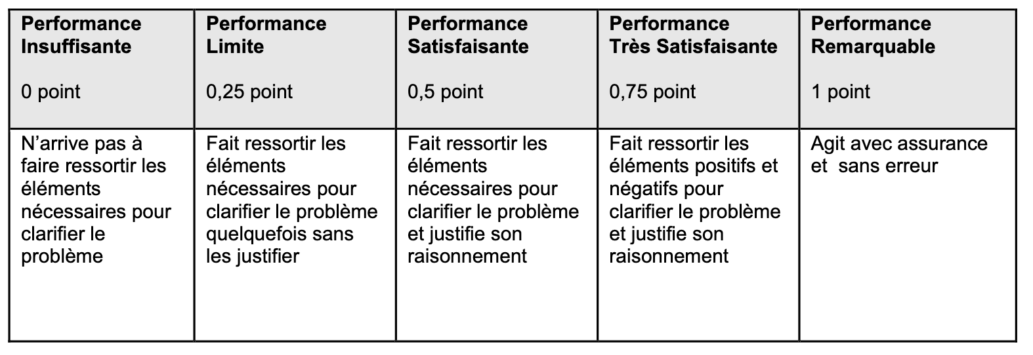
Échelles d’évaluation préétablies
Communication et attitude - 3 points
APTITUDE À FAIRE LA SYNTHÈSE DES DONNÉES

Slide 13
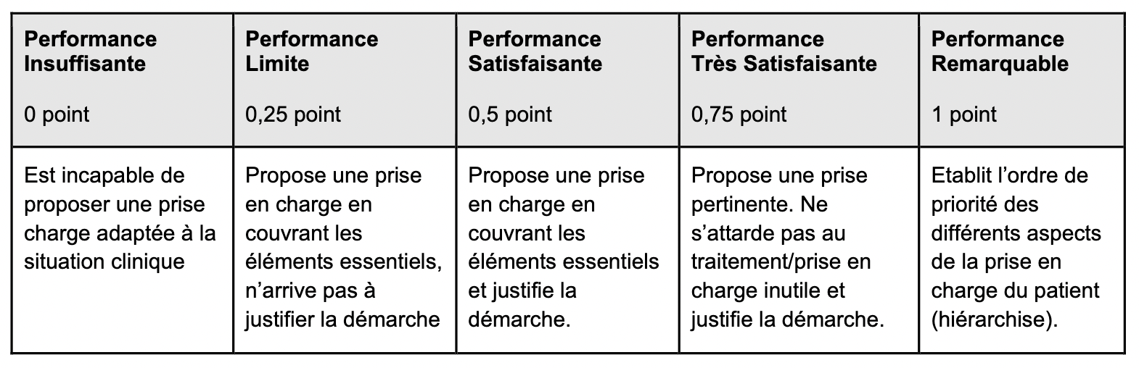
Échelles d’évaluation préétablies
Communication et attitude
APTITUDE À PROPOSER UNE PRISE EN CHARGE

Slide 14
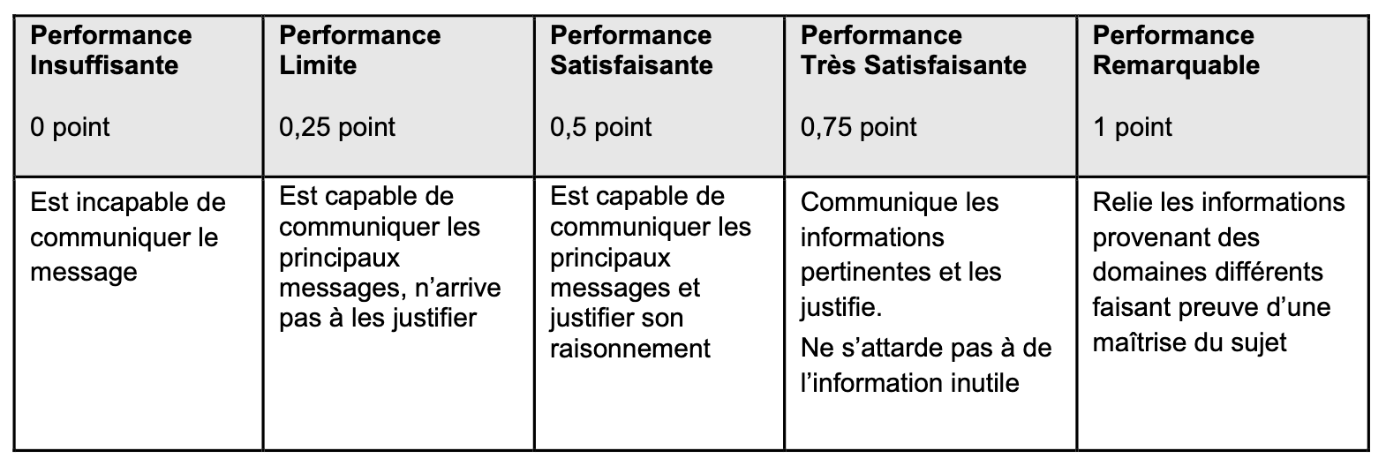
Échelles d’évaluation préétablies
Communication et attitude
COMMUNICATION AVEC LES PAIRS (clarté de communication)

Slide 15
Échelle d’évaluation de performance globale
Performance Insuffisante | Performance Limite | Performance Satisfaisante | Performance Très Satisfaisante | Performance Remarquable
L’étudiant ne pense pas au mélanome. Il ne fait pas de prélèvement pour analyse anatomopathologique. | L’étudiant fait le diagnostic de mélanome mais ne pense pas aux gestes cliniques à réaliser. Il fait un prélèvement pour analyse anatomopathologique mais pas le bon. Il pense à l’épaisseur de la lésion mais pas aux autres facteurs histologiques. Il ne propose pas de reprise chirurgicale. | L’étudiant fait le diagnostic de mélanome et recherche les autres lésions mélaniques sans faire l’examen des aires ganglionnaires. Il réalise le bon geste pour examen anatomopathologique. Il pense au moins à deux facteurs histologiques dont l’épaisseur de la lésion. Il propose une reprise chirurgicale sans citer qu’elle dépend de l’épaisseur de la lésion. | L’étudiant fait le diagnostic de mélanome et l’examen clinique adapté. Il réalise le bon geste. Il pense à l’épaisseur de la lésion ou Breslow ET à l’ulcération mais oublie le type histologique et / ou l’exérèse. Il propose une reprise chirurgicale adaptée à l’épaisseur de la lésion. | L’étudiant fait le diagnostic de mélanome et l’examen clinique adapté. Il réalise le bon geste. Il connait tous les critères histologiques. Il propose la prise en charge adaptée.

Slide 16
Résultats : notes
Station
Moyenne : 13,2/20
Médiane : 13,8/20
Min : 2,5/20
Max : 20/20
Globales
Moyenne : 13,2/20
Médiane : 13,2/20
Min : 5,7/20
Max : 16,3/20

Slide 17
Résultats : notes
Cor = 0,58 (p < 2.2x10⁻¹⁶)
Spearman

Slide 18
Résultats : performance globale

Slide 19
Débriefing
IMMÉDIAT
Perdus
Rapide
Connaissances cliniques mais manque connaissances anapath
Stressant
Avis différents sur la clarté des consignes
Quelques très bons ressentis
2 SEMAINES
Surpris / décontenancés / perdus /déroutant
Manque de précision par rapport aux attentes / ne savaient pas jusqu’où aller dans la précision
Manque de réflexion à l’oral, de structure
Retours positifs sur l’aspect « préparation » / inhabituel

Slide 20
Conclusion
Anapath dans les ECOS :
  Sujets dédiés ACP
  Intégration d’items ACP dans situation clinique
Bons retours des étudiants
Mise en place dans les laboratoires pour les stages des externes

